Slide 1
Higiene
Infantil
Cristian Camilo Urrego Para
Estefanía Cano Agudelo
Mariana Gallego Castrillon

Slide 2
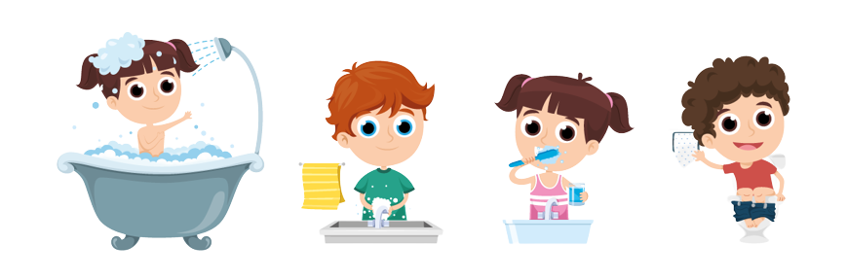
Índice
Objetivos
Alcance
Introducción
Casos de uso
Requerimientos

Slide 3
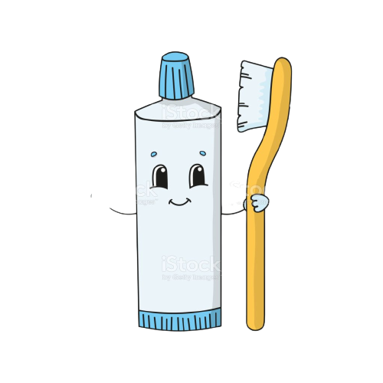
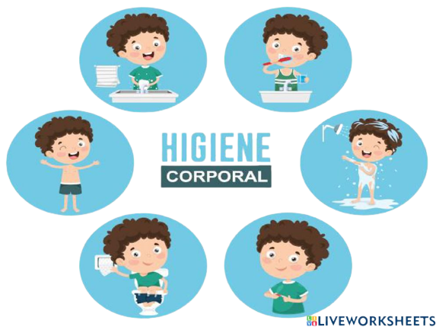


Introducción
01
.
https://images.app.goo.gl/HZPY3YVLMgKDaDuV9

Slide 4
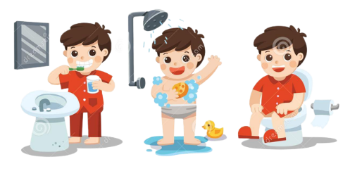
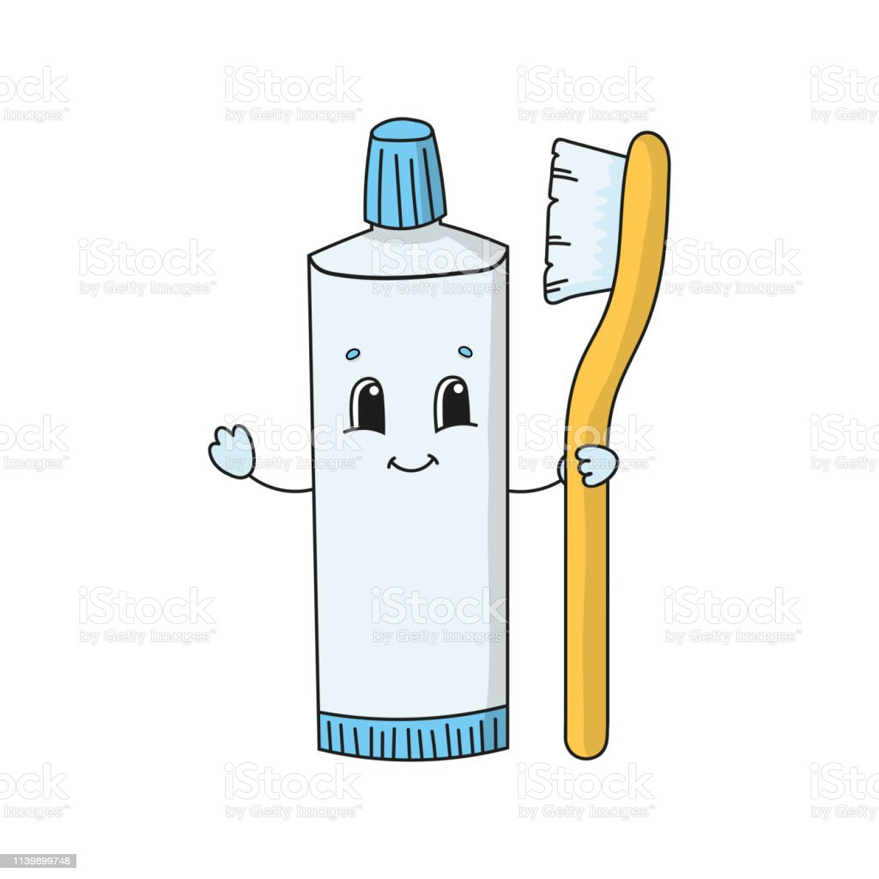
Objetivos
Consultar referencias relacionadas con el tema de la hygiene de la primera infancia.
Educar a los niños de preescolar sobre los habitos en la higiene del cuerpo.
Ejecutar el Proyecto para fortalecer los conocimientos sobre higiene personal en el grupo de estudio.

Slide 5
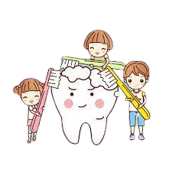
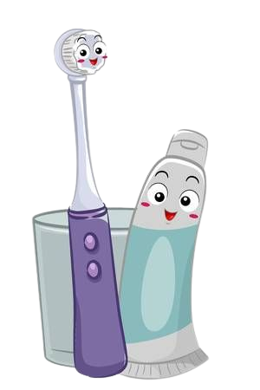
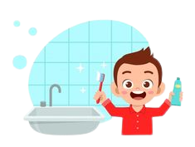
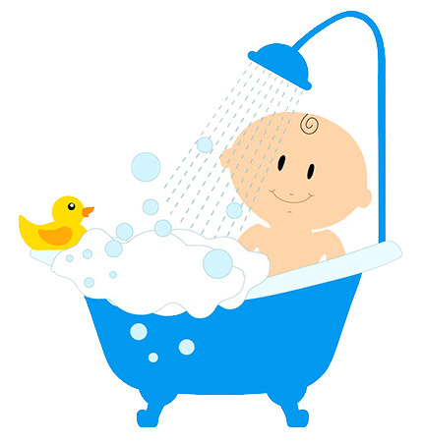
Alcance
Se quiere alcanzar a tener una aplicación que entretenga a los niños, que sea lúdica y divertida para ellos.

Slide 6
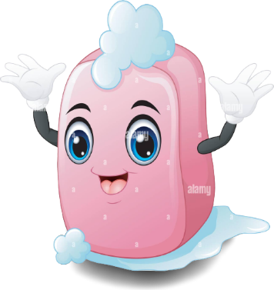
Casos de uso
Estudiante
Entrar a la aplicacion
Registrarse
Iniciar sesion
Observar niveles
Practicar niveles
Ver puntaje
Consultar información
Cerrar sesion

Slide 7
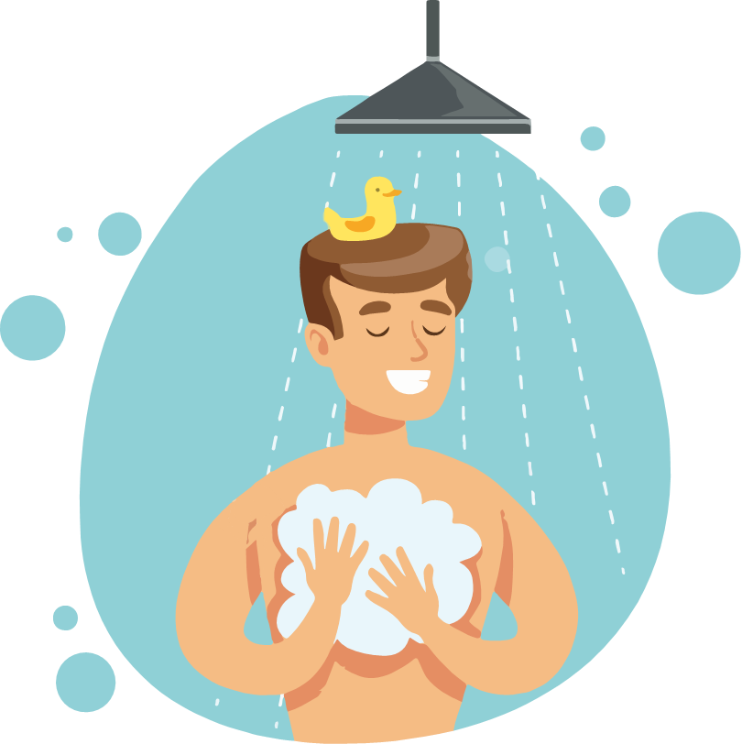
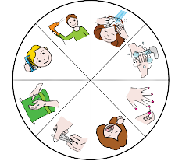
Requerimientos
Para ingresar se requiere iniciar con un correo de Gmail, Ingresar su edad, completar las lecciones y principal mente debe tener permiso de sus padres.

